Slide 1
La Revolución Cuántica

Slide 2
La Revolución Cuántica
Francisco Soto Eguibar
Grupo de Óptica Cuántica
Coordinación de Óptica
Instituto Nacional de Astrofísica, Óptica y Electrónica
INAOE

Slide 3
La Mecánica Cuántica
1900-1928
La mayor aventura del pensamiento de la historia de la humanidad

Slide 4
¿Qué es una revolución científica?
Construir una teoría, realizar un experimento, encontrar algún hecho, que destruya y modifique profundamente los conocimientos anteriores, tomados la mayor parte de las veces como dogmas.

Slide 5
¿Qué es una revolución científica?
Construir una teoría, realizar un experimento, encontrar algún hecho, que destruya y modifique profundamente los conocimientos anteriores, tomados la mayor parte de las veces como dogmas.
Por tanto, para entender la profundidad y la fuerza de una revolución científica, debemos entender y valorar esos conocimientos previos. Debemos comprender por qué esos conocimientos fueron elevados a la categoría de dogma.

Slide 6
Ejemplos de revoluciones científicas:
El darwinismo
El hombre tiene un origen divino, fue creado por dios
versus
El hombre es un animal como cualquier otro.
Desciende del mono

Slide 7
Ejemplos de revoluciones científicas:
La freudiana
El comportamiento de los individuos está íntimamente ligado a su desarrollo sexual

Slide 8
La revolución cuántica
Por tanto, para entender la profundidad y la fuerza de la revolución cuántica, debemos entender y valorar los conocimientos de la física clásica.
Debemos comprender por qué esos conocimientos fueron elevados a la categoría de dogma.

Slide 9
¿Qué es la Física?
Es el análisis general de la naturaleza, para entender el funcionamiento del Universo.

Slide 10
¿Qué es la Física?
La Física observa los fenomenos de la naturaleza y trata de encontrar los patrones y los principios que relacionan dichos fenómenos.

Slide 11
Algunas de las preguntas de la Física
¿De qué están hechas las cosas?
¿Qué es la materia?
¿Qué es la luz?
¿Cómo interaccionan la luz y la materia?

Slide 12
Algunas preguntas
¿Todo efecto tiene una causa?
¿Dado un efecto, cuál es la causa?

Slide 13
La física a finales del siglo XIX
Tratemos de sumergirnos en la Física de los finales del sigo XIX…..
Algunas de las preguntas fundamentales…
¿Cómo es el mundo? ¿Qué es la luz?
¿Qué es la matería?

Slide 14
La física a finales del siglo XIX
Tratemos de sumergirnos en la Física de los finales del sigo XIX…..
para ello empecemos con algunas de las preguntas fundamentales…
¿Cómo es el mundo?

Slide 15
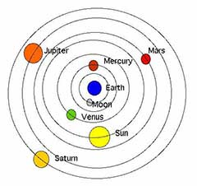
Modelo geocéntrico

Slide 16
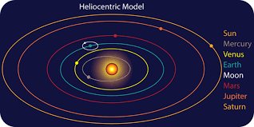
La gran revolución copernicana

Slide 17
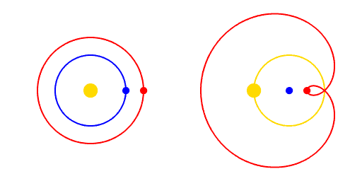
El modelo heliocéntrico contra el modelo geocéntrico

Slide 18
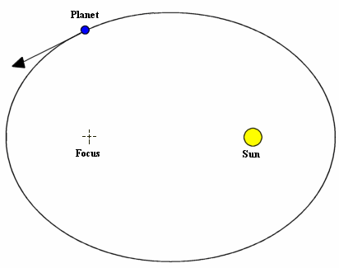
Las leyes de Kepler
Primera Ley (1609): Todos los planetas se desplazan alrededor del Sol describiendo órbitas elliptical, estando el Sol situado en uno de los focos.

Slide 19
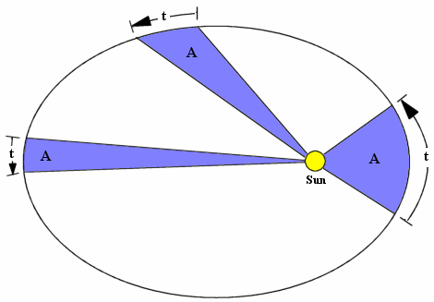
Las leyes de Kepler
Segunda Ley (1609): El radio vector que une el planeta y el Sol barre áreas iguales en tiempos iguales.

Slide 20
Las leyes de Kepler
Tercera Ley (1618): Para cualquier planeta, el cuadrado de su período orbital (tiempo que tarda en dar una vuelta alrededor del Sol) es directamente proporcional al cubo de la distancia media con el Sol.
donde, P es el periodo orbital, r la distancia media del planeta con el Sol y K la constante de proporcionalidad.

Slide 21
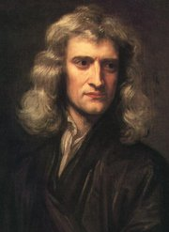
La mecánica clásica
Sir Isaac Newton
Philosophiae Naturalis Principia Mathematica
1687

Slide 22
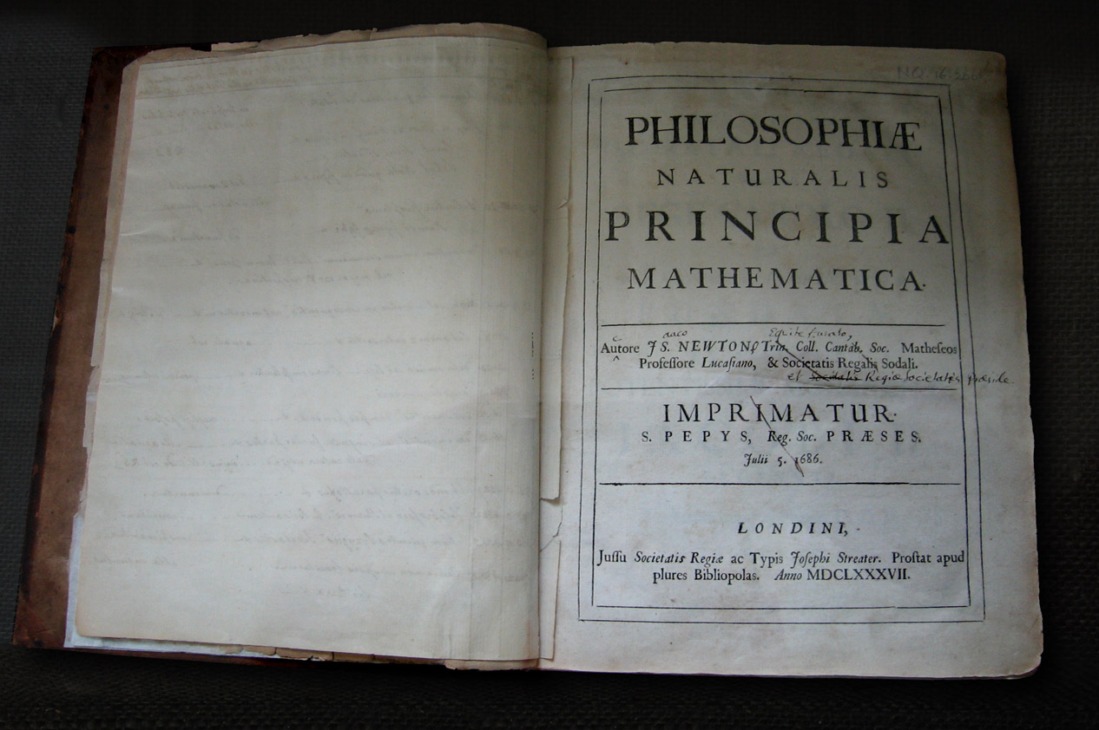
La mecánica

Slide 23
Las leyes del movimiento o leyes de Newton
Todo cuerpo mantiene su estado de reposo o de movimiento rectilíneo uniforme a menos que sea obligado a cambiar ese estado por fuerzas que se le apliquen.
La fuerza que actúa sobre un cuerpo es directamente proporcional al producto de su masa y su aceleración.
Por cada fuerza que actúa sobre un cuerpo, éste realiza una fuerza igual pero de sentido opuesto sobre el cuerpo que la produjo.

Slide 24
La segunda ley de Newton

Slide 25
La ley de la gravitación universal

Slide 26
La ley de la gravitación

Slide 27
Cuando la fuerza es la de atracción gravitacional
El movimiento de los planetas

Slide 28
Derivación de las leyes de Kepler

Slide 29
¿Resolver un problema en la Mecánica Clásica?

Slide 30
Las cantidades físicas o variables dinámicas

Slide 31
La energía cinética

Slide 32
El momento lineal

Slide 33
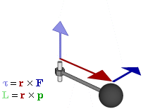
El momento angular

Slide 34
¿Resolver un problema en la Mecánica Clásica?

Slide 35
¿Resolver un problema en la Mecánica Clásica?

Slide 36
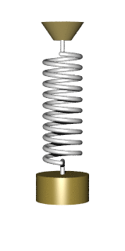
Oscilador armónico clásico

Slide 37
La mecánica
Está basada en el concepto de continuidad. Las cantidades físicas son variables continuas
El espacio (la posición) El tiempo La energía La cantidad de movimiento Etc.

Slide 38
Las cantidades físicas son variables continuas
La posición
Un cuerpo puedes estar a 1 cm. de una marca
Pero también puede estar en cualquier posición, tan cercana como queramos, a dicha marca
Puede estar a 1.1 cm
Puede estar a 1.01 cm
Puede estar a 1.0000001 cm
Puede estar a 1.000000000000000000000000000001 cm

Slide 39
Las cantidades físicas son variables continuas
La posición
Un cuerpo girando puede ocupar cualquier orbita

Slide 40
Las cantidades físicas son variables continuas
La energía
Una partícula en movimiento puede tener cualquier energía
1 joule
1.1 joule
1.01 joule
1.000000001 joule
1.0000000000000000000000000000001 joule
1.00000000000000000000000000000000000000000000001 joule

Slide 41
Las cantidades físicas son variables continuas
Todas las variables dinámicas (posición, tiempo, velocidad, cantidad de movimiento, energía, energía cinética, energía potencial, momento angular) son números reales, es decir; todas las variables dinámicas son continuas.

Slide 42
Las partículas tienen una trayectoria
En todo momento la partícula ocupa una posición en el espacio.
El conjunto de esas posiciones constituyen la trayectoria de la partícula.

Slide 43
Las partículas tienen una trayectoria
A
B
Si la partícula va de A a B lo hace siguiendo una única trayectoria bien definida

Slide 44
Logros de la mecánica de Newton
Las leyes de Kepler
La estática y las construcciones
La mecánica de los fluidos, de los sólidos, etc.
La explicación de algunas propiedades termodinámicas de los gases

Slide 45
Logros de la mecánica de Newton
Nada más y nada menos, que la revolución industrial se sustentó en la mecánica de Newton

Slide 46
Logros de la mecánica de Newton
El determinismo absoluto
Denme las fuerzas que rigen el Universo y las condiciones actuales de él y todo podrá ser dicho, del pasado, el presente y el futuro
"Nous devons envisager l'état présent de l'univers comme l'effet de son état antérieur et comme la cause de celui qui va suivre. Une intelligence qui, pour un instant donné, connaîtrait toutes les forces dont la nature est animée et la situation respective des êtres qui la composent, si d'ailleurs elle était assez vaste pour soumettre ces données à l'analyse, embrasserait dans la même formule les mouvements des plus grands corps de l'univers et ceux du plus léger atome; rien ne serait incertain pour elle, et l'avenir, comme le passé, serait présent à ses yeux. " Laplace

Slide 47
La mecánica de Newton
Su reinado, de más de 200 años, fue indiscutible y su poder avasallador
Cuando Laplace publicó su “Mecánica celeste”, Napoleón lo llamó y al verlo le dijo enojado:
Explica usted todo el sistema del mundo, da usted todas las leyes de la creación y en todo su libro no habla una sola vez de la existencia de dios
Laplace le respondió:
Señor, no tenía yo necesidad de esa hipótesis (je n'avais pas besoin de cette hypothèse).

Slide 48
Logros de la mecánica de Newton
Urbain Jean Joseph Le Verrier y John Couch Adams

Slide 49
Logros de la mecánica de Newton
El descubrimiento de Neptuno Urbain Jean Joseph Le Verrier y John Couch Adams
Observando discrepancias entre la órbita de Urano y las predicciones teóricas de la Mecánica de Newton, se pensó que debería existir un octavo planeta. Le Verrier pasó años haciendo los cálculos y el 18 de septiembre de 1846, escribió a Johann Gottfried Galle del Observatoire de Berlin y el 23 septiembre Galle apunta su telescopio al lugar calculado y descubre Neptuno a 8 minutes

Slide 50
La mecánica
Es totalmente causal, no sólo eso, es totalmente DETERMINISTA
Denme las fuerzas que rigen el Universo y las condiciones actuales de él y todo podrá ser dicho, del pasado, el presente y el futuro

Slide 51
La física a finales del siglo XIX
Tratemos de sumergirnos en la Física de los finales del sigo XIX…..
para ello empecemos con algunas de las preguntas fundamentales…
¿Cómo es el mundo?
Newton nos lo ha explicado

